Slide 1

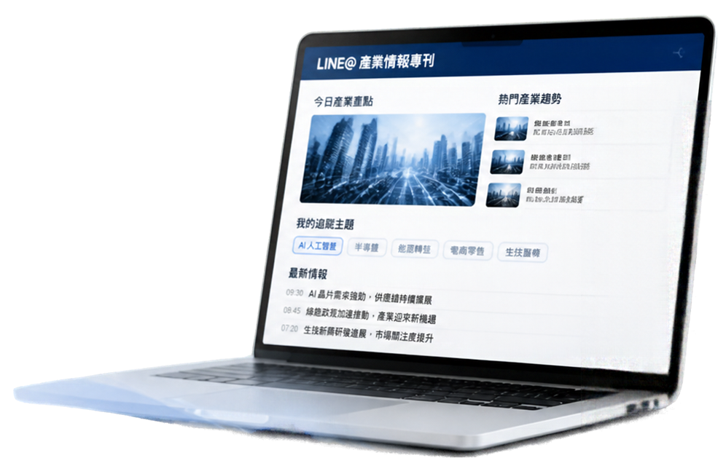
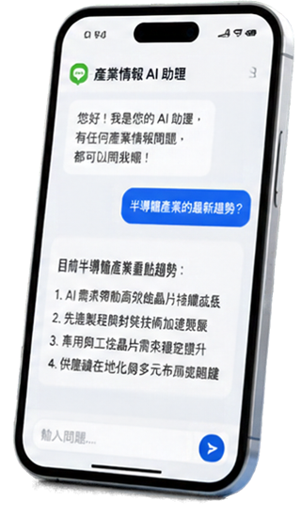



AI 產業情報專刊：
LINE@ × LIFF ×
Cloudflare AI
實戰作品
結合 LINE@ 官方帳號，LINE LIFF 長網頁
與 Cloudflare 免費 AI 額度的
智慧產業情報系統
零伺服器成本：Git + Cloudflare Pages & Workers + Notion
個人化情報：每位用戶可自訂追蹤關鍵字與每日推送時間
雙向互動：LINE LIFF 視覺化報紙 + LINE Message API 智慧 AI 問答

Slide 2












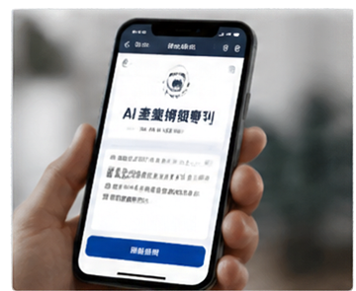

系統架構：
Git × Cloudflare × LINE LIFF × Notion
端到端全雲端架構，四大模組協同運作，打造免費、高速、可持續的 AI 問答系統
前端展示層
雲端與網域層
通訊與問答層
資料持久層
LINE LIFF
Cloudflare
LINE
Messaging API
Notion
全螢幕長網頁
支援手機與跨平台
點擊瀏覽體驗
Pages
高速全球網域
雲端資料庫
24h 最新新聞篩選
歷史去重機制
Webhook 即時 AI 問答
關鍵字綁定與回應處理
Workers AI
每日免費推論額度

Slide 3

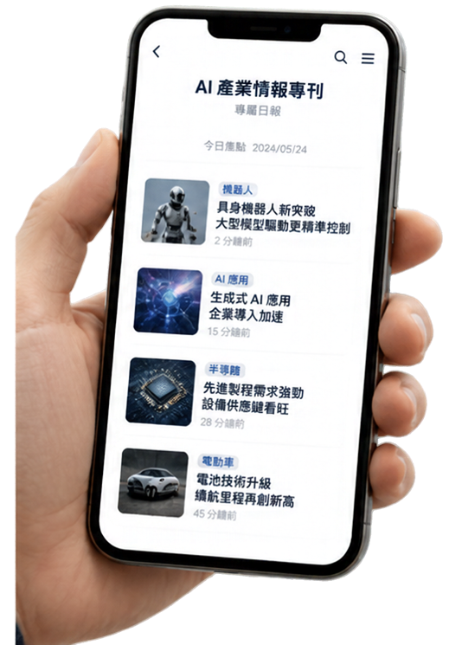





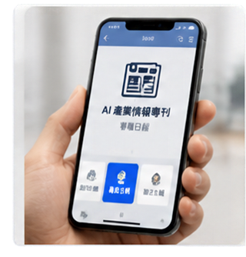














a. 這個產品怎麼用它？
（一）
LIFF 閱讀與個人化設定
三步驟設定你的專屬日報，每天準時推送，秒級更新最新情報
01
02
03
開啟專屬日報
設定主題內容
設定推送時間
與立即更新
從 LINE® 圖文選單
點開 LIFF 專屬日報
自動辨識 LINE 身分
與頭像
點擊右上角「設定主題」
挑選熱門標籤
或輸入自訂關鍵字
例如：具身機器人
選擇每日更新/推送時間
例如 08:00 最報
隨時按「 ♪ 立即更新」
秒級抓取過去 24 小時
最新且不重複的新聞卡片
設定主題
熱門標籤
每日推送時間
機器人
半導體
機器人
08:00 最報
電動車
生技服需
金融科技
自訂關鍵字
立即更新
具身機器人
上次更新：剛剛

Slide 4














這個產品怎麼用它？（二）
11:28
11:28
Q
☹
III
AI 產業情報轉刊
產業情報轉刊
Message API × Cloudflare 免費 AI 問答
台灣半導體產業的近期趨勢？
LINE 對話框直接問答
根據最新產業情報、台灣半導體
產業持續受惠於 AI 需求成長，
先進製程與封裝技術投資持續獵大，
產業供應鏈動性進一步提升。
在 LINE@ 聊天室輸入任何產業問題
透過 Message API 串接 Cloudflare Workers AI 免費額度即時回覆
LIFF 內建 AI 問答抽雁
先進封裝的發展重點是什麼？
在長網頁內點擊「🔊 AI 問答助理」
針對當日新聞延伸提問與深度解析
先進封裝的發展重點包結：
高密度整合、異質堆疊、飲熱管理與良率提升，並支援 AI 晶片的
高效能與低功耗需求。
對話指令快速設定
在聊天室輸入「關鍵字：半導體，智慧工廠」
免開網頁直接綁定主題
☹

Slide 5











如果有一些問題，
我要怎麼回報？
三種無縫回報與追蹤機制，快速回報、即時受理、持續追蹤
⚖ Notion
01
02
03
問題回報追蹤庫
主想
追理中
已完成
續程
簡型
新聞無注載入
狀態
来源
建立時間
LIFF 網頁—鍵回報
LINE 對話框快速回報
Notion 雲端工單追蹤
新聞責修
追譯中
LIFF
建議唱匹圖譯字護導
功能建議
24/05/20
質查卡住無反顧
功能建議
待愛選
LINE
24/05/20
點擊 LIFF 頂部
在 LINE@ 聊天室直接
所有回報自動寫入
AI 回覆不完發
已完成
LINE
24/05/19
新聞與布
處理中
LIFF
問題回報」按鈕
輸入「回報：遇到的問題描述」
Notion「問題回報追蹤庫」
GitHub Issues 開步
24/05/19
#123 新聞則法載入
open
選擇問題類型
Webhook 自動收錄回報內容
與 GitHub Issues
#122 AI 回覆不完發
open
(新聞真常/功能建議/操作問題)
並回覆受理單號
管理員即時掌握
並送出回報
處理進度

Slide 6

















專案效益總結與
即刻體驗指南
免費上線，高品質問答，多格式輸出，立即體驗
AI 產業情報專刊
最新報導，每日更新，AI 為您解答
雲端閉環，零成本上線
100%
免費
Cloudflare 每日免費 AI 額度
LINE Reply API 無限免費回覆
GitHub Actions 定時排程
互動式 HTML 簡報
PPTX / PDF 下載
您好！
有什麼可以為您
服務噪？
資訊品質
保障
最新報導，每日不重複
強制限定 24 小時內最新報導（when:1d）
雙重比對，確保每天絕不重複
線上調質
最新產業資訊
一縫下載
市場總勢分析
專利技術查詢
報告下載
多格式
輸出
互動瀏覽，一鍵下載
支援互動式 HTML 簡報線上點擊測覽
PPTX / PDF 檔案一鍵下載

